Slide 1
Qualité bactériologique des cours d’eau de la zone LPK
Exploitation des mesures de surveillance réalisées par le SAGE du Bas-Léon entre 2016 et 2019
11/2021

Slide 2
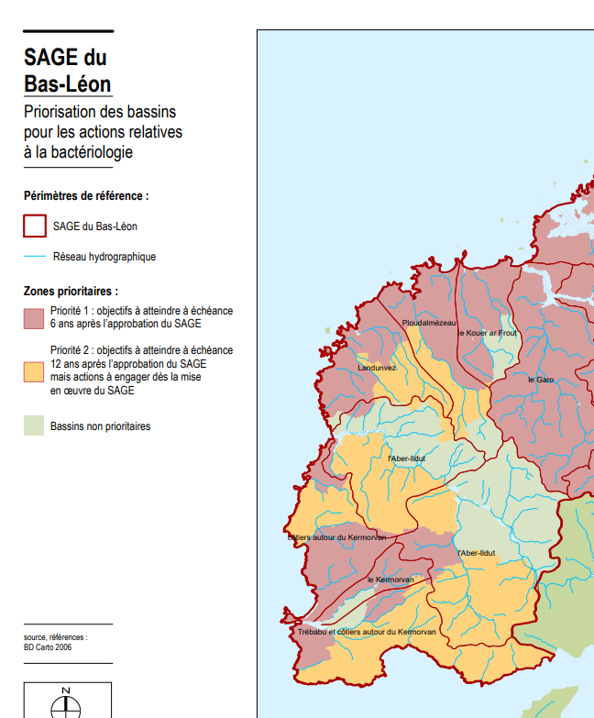
Pourquoi cette étude?
Un des enjeux majeurs du SAGE
Une action du PAGD
SUL. 2- Réduction des apports microbiologiques d’origine agricole vers les eaux littorales
Peu d’actions visibles de la part du SAGE….
La qualité des eaux de baignade reste préoccupante en Iroise
Les actions ciblées sur l’assainissement n’ont pas donné de résultats convaincants
Pas plus que les actions sur le volet agricole (bocage)
Pas d’étude disponible des données de surveillance bactériologique des cours d’eau
→ ERB a décidé d’étudier les données bactériologiques recueillies par le SAGE sur les cours d‘eau LPK pour évaluer leur qualité bactériologique et contribuer à l’identification de l’origine des pollutions

Slide 3
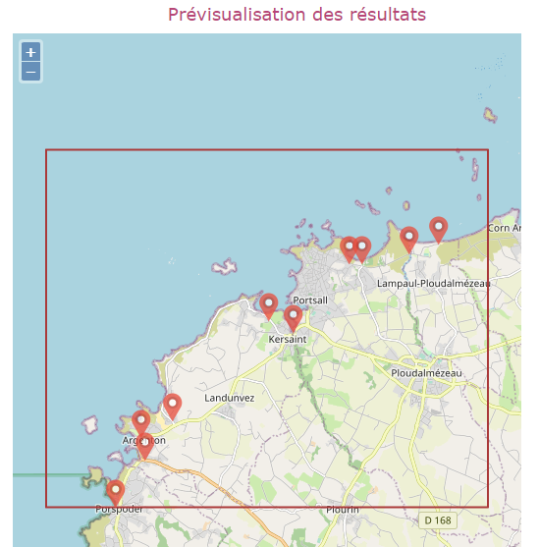
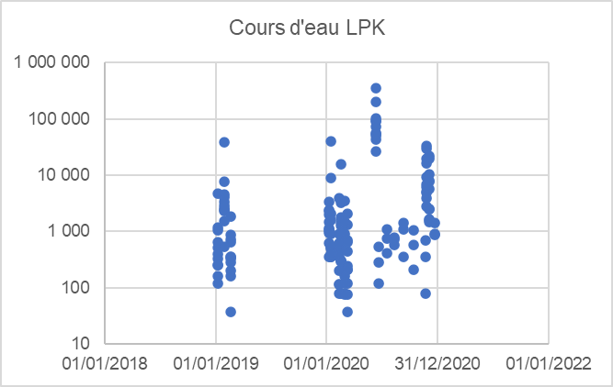
Quel est l’état bactériologique des cours d’eau LPK ?
Les eaux de baignade des plages d’estuaires de ces cours d’eau sont régulièrement polluées
La CCPI met en avant diverses causes, soit locales (plages : chiens, chevaux, goélands…), soit sur le bassin versant (liées aux ANC et à l’assainissement collectif), mais aucune étude n’appuie ces hypothèses.
Une autre hypothèse serait que la pollution bactériologique proviendrait de pollutions diffuses sur le bassin versant. Cette cause possible est identifiée par tous les profils de baignades.
Elle serait compatible avec les constats : pollutions corrélées aux épisodes pluvieux, simultanées sur toutes les plages où arrivent des cours d’eau
→Questions : quel est l’état bactériologique de ces cours d’eau, par quoi est-il influencé ?
Données Eschirichia coli (par. SANDRE 1449), 2016-2021

Slide 4
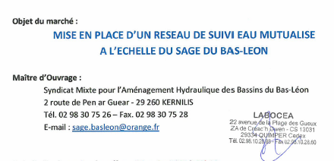
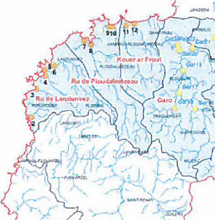
Données de surveillance du SAGE
Recueillies par le SAGE dans le cadre de ses missions
Contrat pluriannuel avec LABOCEA
Suivi physico-chimique, suivi bactériologique (E. coli, parfois entérocoques)
Surveillance calendaire
Mesures aléatoires, permettant un traitement statistique
Suivi « pluie »
Non prises en compte pour les statistiques
Intéressantes pour identifier l’origine et les causes des pollutions
Etude d’E. coli (dominante, germe témoin)

Slide 5
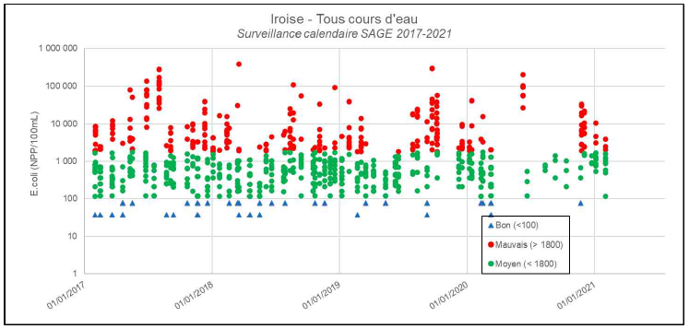
Données analysées : 2017-2019
Les données fournies par la CCPI couvraient 2017 à 2021
(d’autres données de 2020 n’ont été disponibles sur http://www.naiades.eaufrance.fr/ qu’en 2021, et n’ont pas été prises en compte faute d’informations : surveillance calendaire ou suivi pluie ?).
Surveillance calendaire
Très peu de mesures « bonnes », beaucoup de « moyennes », beaucoup de « mauvaises »

Slide 6
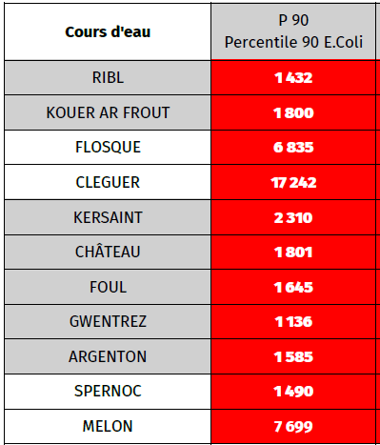
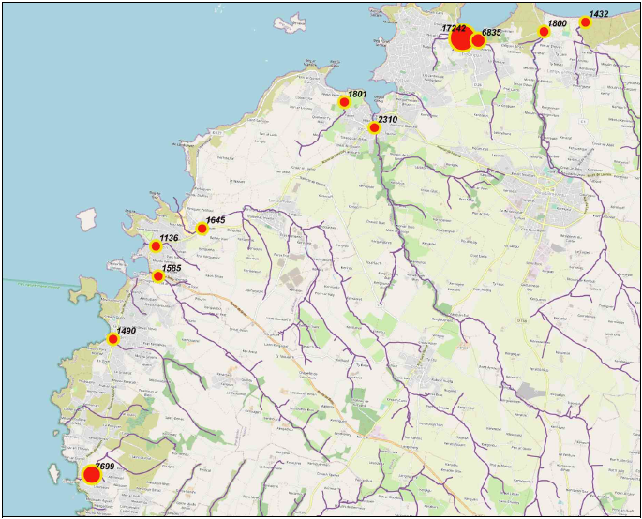
Bilan de l’analyse des données : tous les cours d’eau sont massivement pollués, toute l’année
Rappel: mauvaise qualité si P90 > 900
(Directive « eaux de baignade » 2006/7/CE)

Slide 7
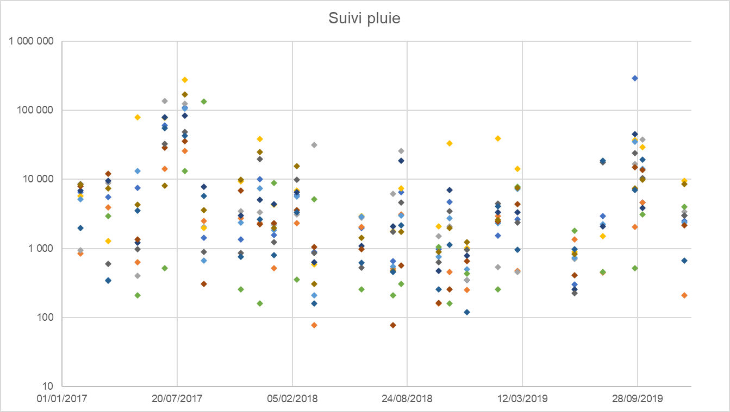
Le suivi « pluie » confirme l’augmentation générale de la concentration d’E. coli par temps de pluie
Surveillance calendaire (peu de pluie): la plupart des concentrations sont inférieures à 1000
Suivi pluie : la plupart sont supérieures
100 NPP
1000 NPP
100 000 NPP
100 NPP
1000 NPP
100 000 NPP

Slide 8
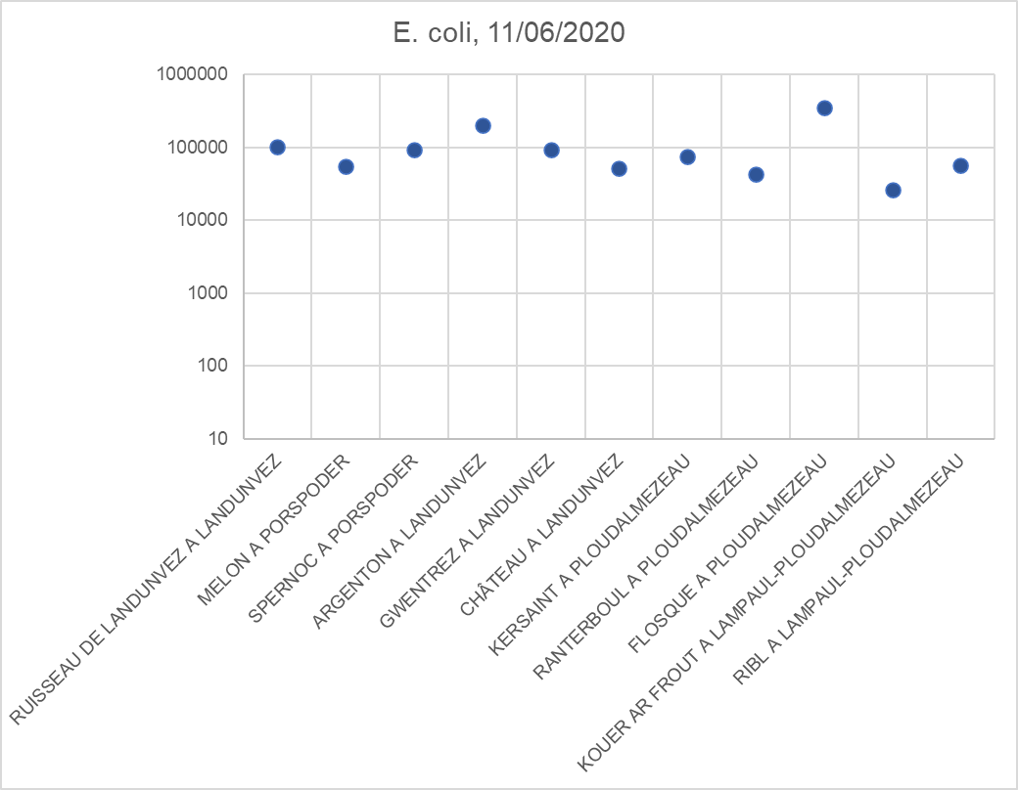
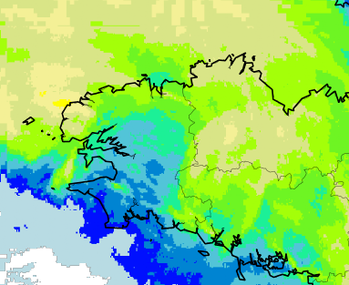
11/06/2020: exemple de pollution massive de tous les cours d’eau lors d’un épisode de pluie intense
Le 11 juin 2020, tous les cours d’eau étaient pollués à un niveau préoccupant
Cumul pluie sur 24 h

Slide 9
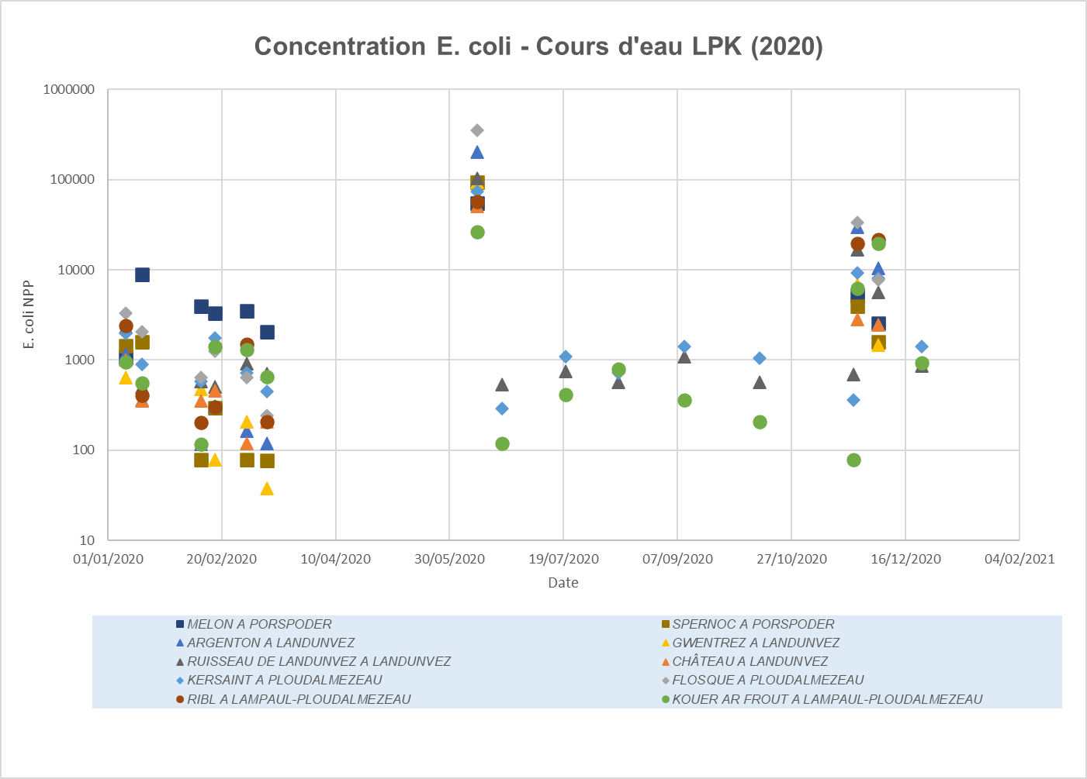
Des concentrations très cohérentes sur tous les cours d’eau
Qu’il pleuve ou non, les concentrations semblent évoluer de la même manière sur tous les cours d’eau, quel que soit le bassin versant.
lorsqu’un cours d’eau est pollué, ils le sont généralement tous, et vice-versa;
Les valeurs moyennes sont élevées
Ceci suggère une cause commune (qui n’est pas la pluie, puisque le phénomène s’observe aussi par temps sec…), et plutôt de nature « diffuse » que ponctuelle

Slide 10
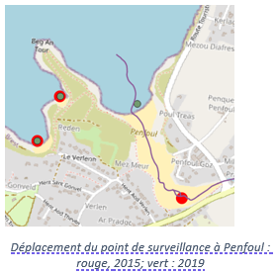
La pollution des cours d’eau explique celle des eaux de baignade…
Les plages situées à l’embouchure de chacun des cours d’eau pollués sont elles-mêmes régulièrement polluées
Ces pollutions sont souvent simultanées, alors que les plages sont sur des bassins versants différents
NB : Eau et Rivières de Bretagne a démontré que l’amélioration apparente de la qualité des eaux de baignade s’expliquait par des pratiques illégales :
l’ARS a fait disparaître les mauvaises analyses, correspondant à des jours de pluie (augmentation du débit des cours d’eau et lessivage des sols = forte charge de bactéries, et pollution des plages…)
les communes et l’ARS ont déplacé des points de mesure loin des cours d’eau
plus forte dilution, concentrations moindres
Par temps de pluie, les concentrations et les débits augmentent, donc les flux, ce qui explique les pollutions des eaux de baignade malgré la dilution et l’advection
Pas besoin d’explications douteuses (chiens, chevaux, goélands…)

Slide 11
Quelle peut être l’origine de ces pollutions bactériologiques?
Humaine ?
Assainissements non collectifs (ANC) non conformes
Une majorité des ANC est encore non conforme (compétence CCPI depuis… 2005)
Peut expliquer des pollutions ponctuelles, ou en cas d’événement exceptionnel
Faibles flux de bactéries, pollution limitée au bassin versant
Mauvais fonctionnement assainissement collectif (stations, réseau de collecte)
Mauvais fonctionnement, débordements, eaux usées traitées chargées en bactéries…?
Fuites des réseaux de collecte des eaux usées ?
Evénements rares, documentés et suivis, pollutions limitées au bassin versant concerné
Concentrations limitées après traitement, encore plus après dilution
Zones non reliées au réseau AC (ex: Brélès, Plourin..)
Seulement quelques bassins versants, la pluie devrait entraîner une dilution (sources ponctuelles), et non une augmentation des concentrations
Animale ?
Animaux sauvages ou domestiques
événements ponctuels, flux très faibles…
Animaux d’élevage : hypothèse très vraisemblable
Beaucoup d’animaux, produisant des flux très importants de bactéries
L’essentiel des effluents est épandu sans traitement
Tous les bassins versants sont concernés, en même temps, par temps sec ou par temps de pluie

Slide 12
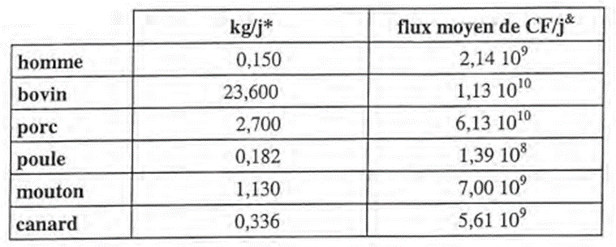
Rappel : flux de bactéries d’origine humaine ou animale
Les animaux et les humains produisent des effluents contenant des bactéries.
L’IFREMER a évalué les flux moyens de bactéries produit par les humains et les animaux d’élevage
Source : IFREMER 1999 (Dupray et al.)
Pour les bactéries fécales :
un porc équivaut à 30 humains
Un bovin équivaut à 5 humains

Slide 13
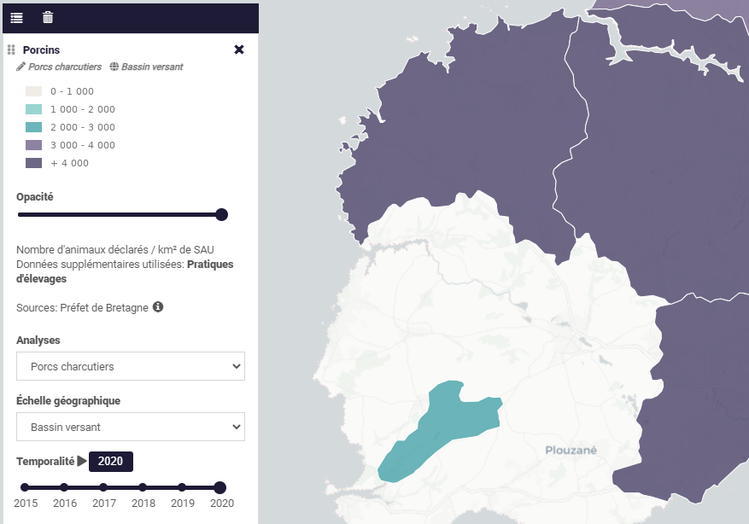
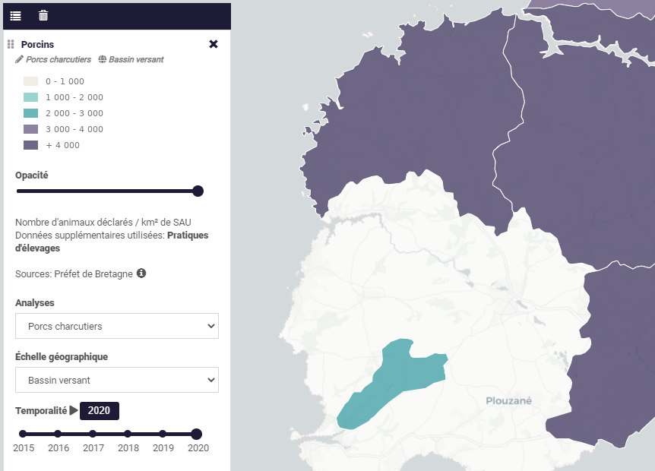
Des quantités très importantes d’effluents d’origine animale sont épandues sur toute la zone LPK
Pas d’information directe disponible, mais estimation possible des cheptels équivalents à partir des déclarations d’azote (DFA)
Sur les bassins versants LPK :
Bovins > 125 vaches laitières km² SAU
Porcins > 4 000 porcs charcutiers /km²/SAU
Vaches
laitières
Exemple : Landunvez 2019 : SAU = 663,8 ha
830 vaches laitières minimum : équivalent en flux de bactéries de 4150 humains
26 552 porcs charcutiers/an minimum : équivalent en flux de bactéries de 800 000 humains
1500 habitants
Au bilan:
- Sur la surface agricole utile de Landunvez, les effluents épandus contenaient à l’origine l’équivalent en bactéries de ceux émis par plus de 800 000 humains, pour :
864 abonnés à l’assainissement collectif, soit l’équivalent de 1858 hab. (RPQS 2020)…
1094,35 (sic) habitants utilisant un ANC (RPQS 2020)
Porcs charcutiers
La concentration baisse progressivement avant (fosses) et après l’épandage, mais de combien ? (Survie des bactéries : plusieurs semaines et jusqu’à plusieurs mois, d’après les études disponibles)
En première approche, la quantité de bactéries produite par les habitants de Landunvez est très inférieure à celle produite par les animaux dont les effluents sont épandus sur la SAU de la commune.
Source : https://geobretagne.fr/

Slide 14
Conclusions
La surveillance bactériologique du SAGE montre que tous les cours d’eau de LPK sont massivement pollués toute l’année
→ Les concentrations observées sont supérieures au seuil de risque pour la santé
Le suivi pluie confirme l’augmentation de la concentration, qui avec l’augmentation du débit se traduit par une augmentation importante du flux de bactéries
Ce qui explique les pollutions des eaux de baignades par temps de pluie, limitées aux plages d’estuaire
L’évolution des pollutions est très semblable sur tous les bassins versants
→Ceci suggère une origine commune et diffuse
Une hypothèse très probable est que l’origine de ces pollutions est agricole (épandages d’effluents).
Cette hypothèse ne semble pourtant pas étudiée par le SAGE ?

Slide 15
Recommandations au SAGE
Conduire une étude approfondie des flux de bactéries d’origine humaine et animale et des concentrations de bactéries le long des cours d’eau afin d’identifier les sources (par temps sec, par temps de pluie, en fonction des calendriers d’épandage)
Etudier l’évolution des concentrations bactériennes dans les bassins versants des zones d’épandage en fonction du temps, et leur devenir (temps sec, pluie..)
Confier cette étude à un bureau d’étude indépendant
Mettre enfin aux normes les ANC non conformes
Sinon, le doute subsistera sur l’origine des pollutions

